Slide 1
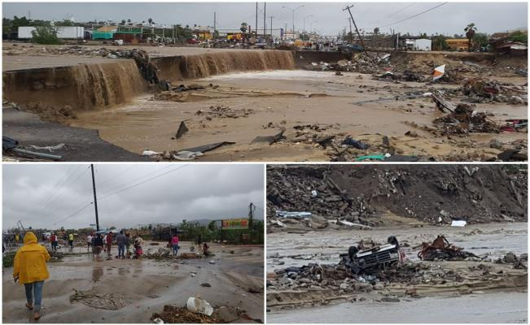
Apoyo a los damnificados
de la Tormenta Tropical “Lidia” Los Cabos
Podemos contribuir con el desastre causado por la Tormenta Tropical “Lidia” en las ciudades de Baja California Sur depositando en la cuenta FURMEX
FONDO UNIDO ROTARIO DE MEXICO, A.C.
HSBC
NO. DE CUENTA: 4030430110
CLABE INTERBANCARIA: 021180040304301102
Referencia: "Apoyo Damnificados Tormenta Tropical “Lidia” Los Cabos"
Favor de enviar la comprobación de sus depósitos a los correos electrónicos: furmex.org@gmail.com, rachelv@furmex.org.mx y furmex@prodigy.net.mx

